Slide 1



Campamento de Verano 2026
Alto del León - CJS Tucumán 7

Slide 2

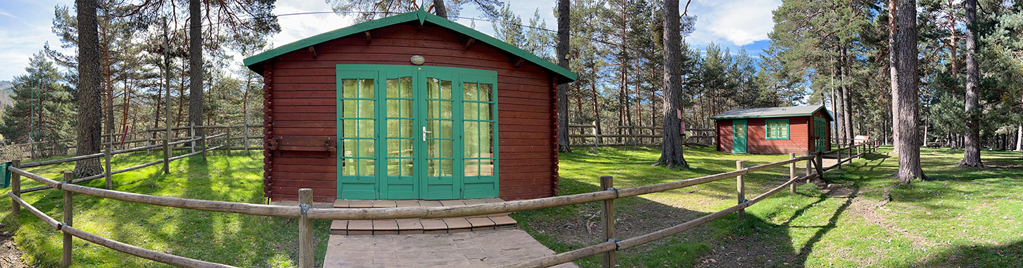
¿Como lograrlo?
4 sectores = 3 equipos de animadores
Lugar: Alto del León, Segovia, del 1 al 11 de agosto
Equipo de cocina y botiquín
Muchas experiencias educativas a través de un montón de actividades

Slide 3
Un equipo formado por….
Sectores campamento:
Oratorio
Puente
Juvanti
2 responsables de campamento:
- Salesiano: Segundo García
- Presidente: Pedro Baeza

Slide 4
Sector Oratorio
Responsable sector: Laura Izquierdo

Slide 5
Sector Puente
Responsable sector: Esther Arques

Slide 6
Sector Juvanti
Responsables sector: Mara Soriano y Alberto Llorens

Slide 7
Equipo 0: cocina y botiquín
Jefe de equipo: Antonio Soriano
15 padres colaboradores + enfermera propia

Slide 8
¿Cuantos somos?
Oratorio: 40
Puente: 58
Juvanti: 135
Total: 232 destinatarios

Slide 9

Horario General
08:30 h. Levantarse y aseo personal.
09:00 h. Buenos días.
09:20 h. Desayuno.
10:30 h. 1ª actividad.
12:00 h. PISCINA.
13:30 h. Comida.
14:30 h. Tiempo libre guiado
16:00 h. Animación.
16:30 h. 3ª actividad.
18:00 h. Merienda.
18:30 h. 4ª actividad.
19:30 h. Tiempo libre + Momento de duchas
20:30 h. Cena.
22:00 h. Actividad nocturna.
23:30 h. Buenas noches…
¡Y a dormir!

Slide 10
¿Qué actividades hacemos?
Concursos - Talleres - Juegos de bases - Juegos de tablero - Gymkhanas - Velada - Cena ambientada - Eucaristía - Buenos días y Buenas noches - Grupos amigos - Actividades especiales
Y mucho más…!

Slide 11

¿Qué actividades hacemos?
Este año como novedad haremos una excursión al Parque Warner de Madrid!!!

Slide 12
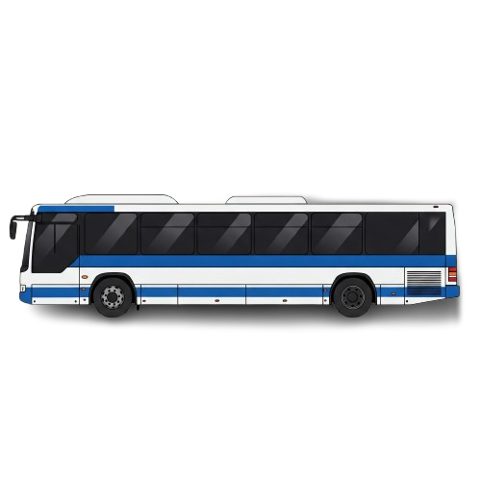
Salidas y llegadas
Colegio Salesiano Don Bosco, Alicante.
Día 1 de agosto:
- Puntualidad a la salida.
- No aparcar donde salen los buses, habrá sitio para aparcar al lado, donde el campo de fútbol.
- Actualizaciones por redes sociales tanto para la llegada y la salida
Hora de salida bus: 6:00h
Os pedimos estar entre 15 y 20 min antes para salir puntuales
Día 11 de agosto:
Hora de llegada: 20:00h
(aprox)

Slide 13
Salidas y llegadas
Colegio Salesiano Don Bosco, Alicante.
¡ IMPORTANTE !
Aquellos que no vayan a utilizar el autobus tanto para ir al campamento como para volver a Alicante, rogamos que nos avise con antelación, lo antes posible y como máximo 15 días antes de la salida (15 de julio)

Slide 14
¿Que me llevo al campamento?
- Ropa interior, ropa cómoda y algo de ropa de abrigo.
- Calzado cómodo, chanclas y botas de montaña.
- Saco de dormir y sábana bajera. Almohada y pijama. Esterilla
- Bañadores, toallas de aseo, ducha y piscina.
- Bolsa de aseo completa; gel, champú y loción antipiojos.
- Linterna y mochila pequeña; cantimplora y gorra; protector solar y cacao labial.
- Cubiertos: 2 platos (1 llano y otro hondo), 2 vasos, cuchara, tenedor, cuchillo, cucharita, servilleta y bolsa de tela para guardarlo todo.
- Comida y almuerzo del 1er. Día (preferiblemente bocadillo).

Slide 15
¿Que me llevo al campamento?
Para diferentes actividades podría ser necesario llevar algo extra a la lista anterior. Para ello os pedimos que estéis atentos a nuestras redes sociales y correos electrónicos
Ropa para manchar

Slide 16



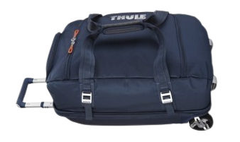
¿Que me llevo al campamento?
MALETAS
RÍGIDAS
MOCHILAS
BOLSAS DEPORTE FLEXIBLES

Slide 17


¿Que NO debo llevarme al campamento?
Aparatos electrónicos: Teléfono móvil, consolas, cámaras digitales, …
- Comida, chucherías, etc.
- Artículos de broma, permanentes, sprays, etc.
- Sustancias nocivas.
Tabaco.

Slide 18

Documentos y DATOS que debemos saber
Entregado ya por vosotros:
- Ficha de inscripción
-Observaciones
-Alergias alimentarias
-Autorización en caso de urgencias y
dispensación de medicamentos

Slide 19
Documentos y DATOS que debemos saber
PROTOCOLO SANITARIO:
Si su hijo/a se encuentra mal y
necesita medicación.
El día de partida, comunicárselo al enfermero, auxiliar o monitor responsable para llevar un control de qué medicación hay que darle.
Le solicitaremos que haga un escrito autorizandonos a administrar dicha medicación y mediante foto la pasará por Whastapp al responsable.
En caso de ir al médico, le informaremos y pediremos su autorización para suministrar los medicamentos que él indique.

Slide 20
Documentos y DATOS que debemos saber
DNI y TARJETA SANITARIA
Como el año pasado, este año necesitamos DNI’s y Tarjetas sanitarias físicas de todos los asistentes del campamento.
Los recogeremos el día 30 de julio y en caso de no poder ese día, el mismo día de salida. Lo recordaremos por redes y correo!!

Slide 21

Cabina telefónica
Horario —> De 12:00 a 13:30
Sector Oratorio
Días 2 y 7 de agosto
Teléfonos:
663728974
663728971
663729113
Sector Puente
Días 3 y 8 de agosto
Sector Juvanti
Días 5 y 9 de agosto

Slide 22


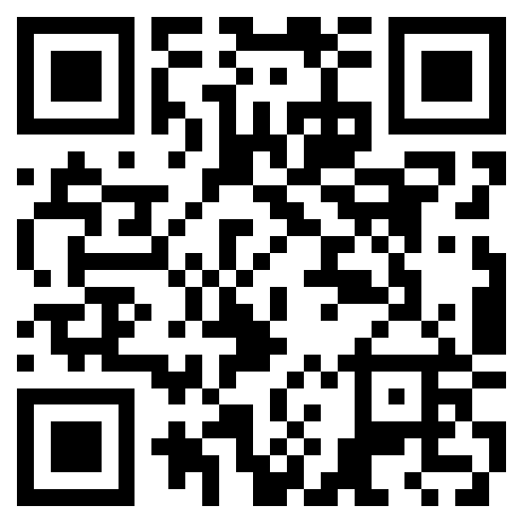

Canales de comunicación
@cjtucuman7
@cjsTucuman7

Slide 23

RUEGOS Y PREGUNTAS

Slide 24


Gracias por vuestra atención!

